Slide 1
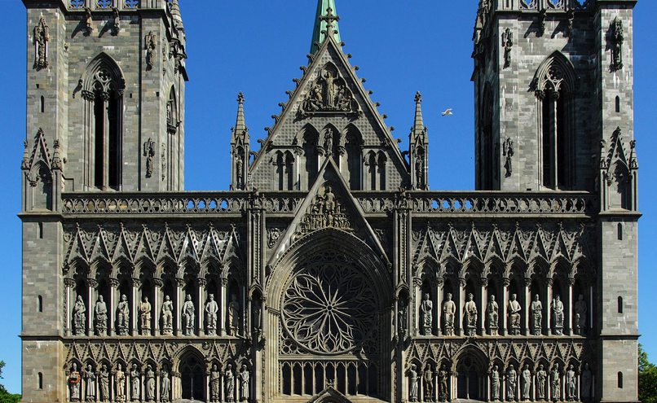
Katedra
Katedra w Trondheim

Slide 2
Nidarosdomen
Ta największa w całej Skandynawii świątynia jest miejscem pochówku króla Norwegii Olafa II. Wprowadził on w swym kraju chrześcijaństwo i przez wiele lat po jego śmierci, jego grób był miejscem pielgrzymek. To sprawiło, że czterdzieści lat po pogrzebie, zaczęto budować katedrę. Srebrna trumna Olafa nie zachowała się, gdyż w 1537 wywieziono ją do Danii i przetopiono na monety

Slide 3
Katedra jest tradycyjnym miejscem pochówku rodzin królewskich, a od 1814 stanowi miejsce koronacji wszystkich kolejnych monarchów Norwegii

Slide 4
Budowa
Korpus budowli z szarego steatytu wieńczy dach kryty zieloną miedzią i strzelista wieża. Okrągłe okna i ornamenty, tak zwane „psie zęby” Ślady wpływu gotyku angielskiego nosi także wczesnogotyckie prezbiterium z ostro podwyższonymi łukami, maswerkami i łukami przyporowymi. Nawa główna powstała na początku XIII w. zgodnie z założeniami architektury wczesnego gotyku.

Slide 5
Kaplica Św. Jana
Jest to najstarsza część katedry Nidarosdomen. Tablica fundacyjna na jej ścianie głosi, że kaplica została oddana do użytku wiernych 26 listopada 1161 r. Jednak centralnym punktem kaplicy jest nowoczesny marmurowy ołtarz zaprojektowany przez Harolda Wårvika w 1985 r. Oprócz św. Jana kaplicy patronuje również św. Sylwester, trzydziesty trzeci papież, zapamiętany z faktu iż przyznał obywatelom rzymskim wolność wyznania.

Slide 6
Dzwon
Katedra Nidaros była symbolem siły średniowiecznej Norwegii. Przybywali tu pielgrzymi z terenów północnej Europy, żeby odwiedzić grób św. Olafa.
W katedrze znajduje się największy w Norwegii dzwon kościelny (średnica 168 cm, 2,8 tony), który można usłyszeć 30 km dalej, przy odpowiednim wietrze, wiadomo.

Slide 7
Drogi
Do Nidaros prowadziły drogi z różnych stron Norwegii. Nazywano je pilegrimsledene-to zbiorcza nazwa kilku szlaków turystycznych w Norwegii, które prowadzą z różnych części kraju do Trondheim i kilku innych miejsc, które według katolickiej tradycji są święte . Jeśli kiedyś znajdziesz kamień z informacją ile jest kilometrów do Nidaros, to znaczy, że jesteś na takim szlaku. Jedną z ważniejszych tras była Oslo–Nidaros, długa na 640 kilometrów.

Slide 8
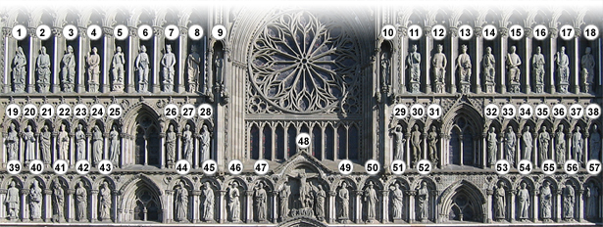
Pożar
Podczas pożaru w 1719 uległa jednak całkowitemu zniszczeniu, a odbudowana później kopia to przykład neogotyku-inspiracja gotykiem. Na frontowej ścianie katedry, znajduje się 57 rzeźb apostołów i świętych.

Slide 9
Pałac arcybiskupi
Z wieży katedry można podziwiać widok całej okolicy. Nieopodal znajduje się Pałac arcybiskupów w Trondheim wzniesiony w XIII w. Dziś w Pałacu Arcybiskupim znajdują się trzy muzea , a najstarsza część służy jako reprezentacyjna sala uroczystych przyjęć i kolacji.

Slide 10
zwiedzanie
Zwiedzanie katedry Nidaros jest pełne historii i faktów dotyczących 850-letniej historii katedry. Można podziwiać imponującą kamieniarkę i oszałamiającą szklaną rozetę. W sezonie (czerwiec – sierpień) zwiedzanie z przewodnikiem odbywa się w języku norweskim, angielskim, niemieckim lub francuskim. Przez pozostałą część roku wycieczki w języku norweskim oferowane są w weekendy.

Slide 11
oświetlenie
Katedra Nidaros jest znana jako „Mroczna Katedra”. Ciemny steatyt i ciemne witraże w połączeniu ze staromodnym i nieodpowiednim oświetleniem sprawiły, że wnętrze katedry wydaje się bardzo ciemne.
Dzięki wkładom różnych darczyńców publicznych i prywatnych katedra otrzymała teraz oświetlenie, które podkreśla oszałamiającą sztukę i architekturę katedry.

Slide 12
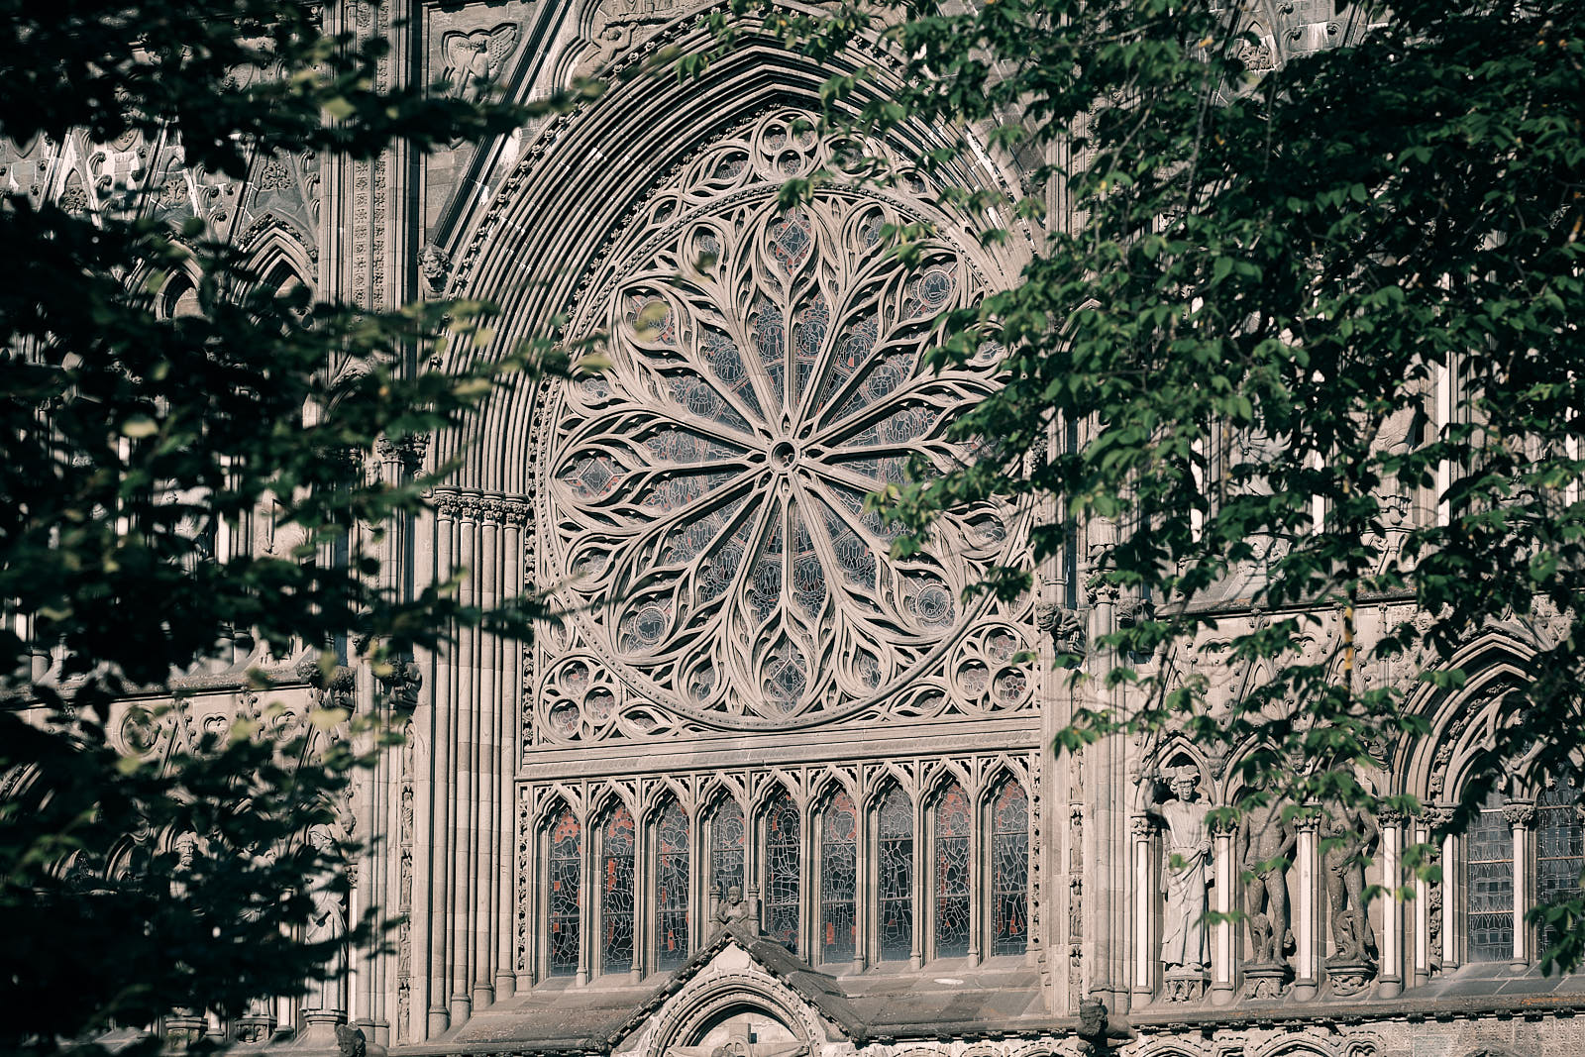
rozeta
Rozeta przyciąga naszą uwagę. Jej witraż składa się z ponad 10000 kawałków.
Wielkie, okrągłe okno witrażowe w Katedrze Nidaros przedstawia scenę Sądu Ostatecznego.
Co ciekawe z zewnątrz wygląda niepozornie lecz w środku zachwyca kolorami-wygląda po prostu niesamowicie
Witraż ten jest umieszczony nad przepięknymi organami

Slide 13
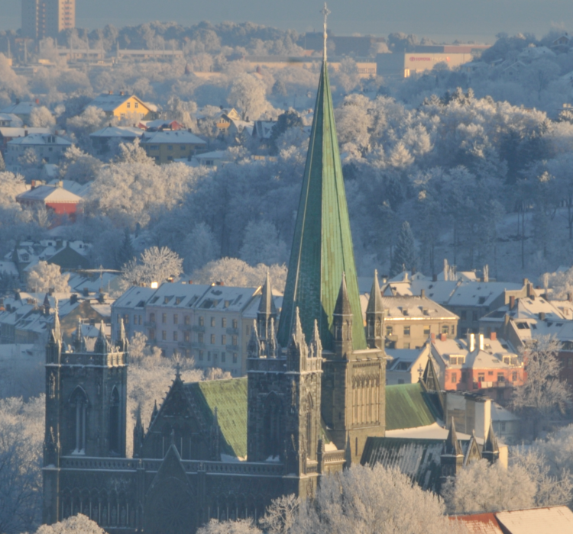
l
Na całym budynku są liczne zdobienia. Niektóre z nich mogą być całkiem straszne. Mroku dodaje też cmentarz otaczający katedrę albo legenda o krwawiącym mnichu, który nawiedza katedrę.
Kościół był wielokrotnie przebudowywany i restaurowany – po pożarach i reformacji. Podczas jednego z remontów użyto nieodpowiedniego kamienia zawierającego wysoką zawartość siarczków. Spowodowało to korozję, kruszenie oraz kolejne lata remontów. Po tych wszystkich zmianach katedra wciąż jest bardzo imponująca i inspiruje kolejne pokolenia.

Slide 14
W literaturze
W powieści Sigrid Undset Krystyna córka Lavransa miejsce pielgrzymek bohaterów i częściowo miejsce akcji.
W powieści Andrzeja Pilipiuka Droga do Nidaros główny bohater pracuje przy rozbiórce ruin katedry.

Slide 15
Kilka ciekawostek
Jest to najdalej na północ wysunięta katedra średniowieczna na świecie.
Budowa katedry rozpoczęta została w 1070 roku. Jej rozbudowa trwała aż do ok. 1300 roku.
Katedra Nidaros jest tradycyjnym miejscem konsekracji nowych królów Norwegii.
Warto wejść na wieżę kościoła. Odradzamy tego jedynie osobom z klaustrofobią, bo na szczyt prowadzą ciasne schody.
Katedra może pomieścić około 1 850 osób.

Slide 16
architektura

Slide 17
PLAN KATEDRY NIDAROS

Slide 18
linki
https://www.krakow.pl/otwarty_na_swiat/190801,artykul,pielgrzymka_do_nidarosdomen__katedry_sw__olafa_patrona_norwegii.html
https://no.wikipedia.org/wiki/Pilegrimsleden
https://nocnasowa.pl/nidarosdomen/
https://pl.wikipedia.org/wiki/Nidarosdomen
https://visittrondheim.no/en/activities-attractions/sightseeing/nidaros-cathedral/
https://placeandsee.com/pl/wiki/nidarosdomen
https://www.facebook.com/photo/?fbid=10156973542779877&set=a.375051499876

Slide 19
Dziękuję za uwagę
Oliwia Penner

